Slide 1
Поклонимся великим тем годам

Slide 2
Страница 1. «Партизанское движение в годы Великой Отечественной Войны»

Slide 3
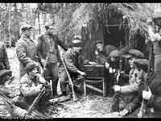
Партизанский отряд

Slide 4
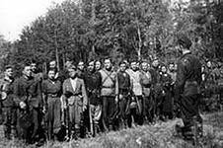

Slide 6
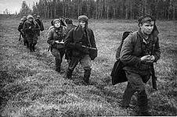

Slide 7
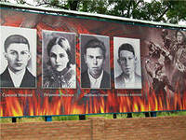
Комсомольская организация «Молодая гвардия»

Slide 8
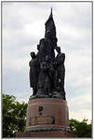
Краснодон Памятник "Клятва"

Slide 9
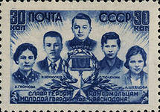

Slide 10
«Концлагеря Великой Отечественной войны»

Slide 11
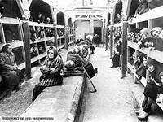
Она выжила в аду фашистского концлагеря "Освенцим".

Slide 12
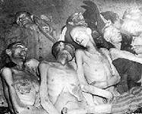
Концлагерь Воббелин, 5 апреля 1945.

Slide 13
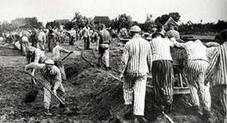
Kl Neuengamme, A. K. Hamburg, (1941) - концлагерь

Slide 14
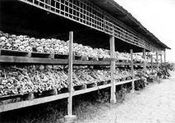
Освенцим: концлагерь Аушвиц-Биркенау. Страшно помнить и забывать

Slide 15
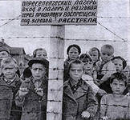
Концентрационный лагерь .

Slide 16
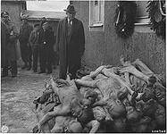
Освенцим - самый большой концлагерь Третьего рейха.

Slide 17
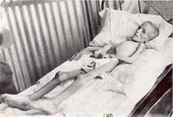
Заключённая блумфонтейнского концлагеря Лиззи ван Сэйл

Slide 18
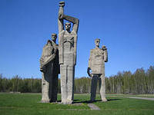
В Латвии на территории мемориала жертвам немецкого концлагеря

Slide 19
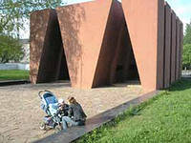
Смоленск. Мемориал погибшим в концлагере.

Slide 20
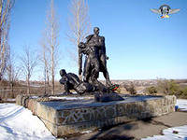

Slide 21
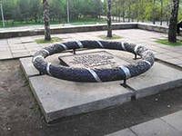

Slide 22
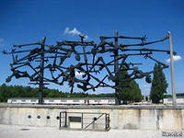
Музей-мемориал Дахау

Slide 23
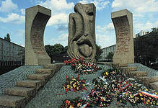
В парижском пригороде Дранси мемориал жертвам Холокоста

Slide 24
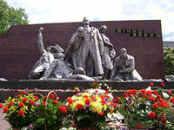

Slide 25
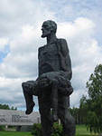
Мемориал детям, погибшим в фашистских концлагерях.

Slide 26
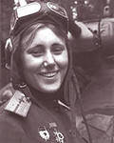
«У войны не женское лицо»

Slide 27
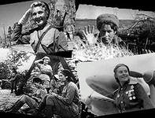
Женщины во время обучения стрельбе из винтовки, 1941г.

Slide 28
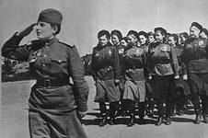

Slide 29
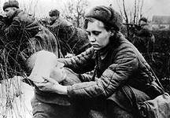

Slide 30
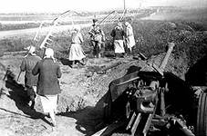

Slide 31
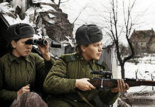

Slide 32
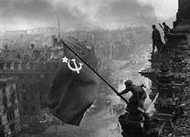
2 мая 1945 года поднят флаг над Рейхстагом в Берлине.

Slide 33
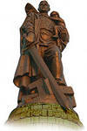

Slide 34
